Slide 1
CHAPTER02
無線網路與行動通訊

Slide 2
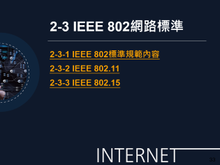
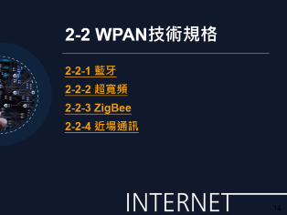
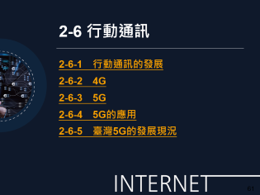
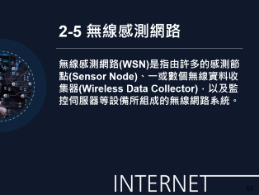
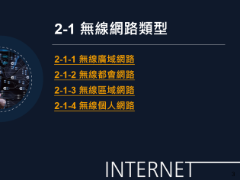
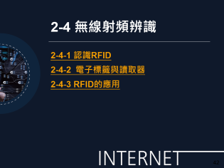
本章摘要

Slide 3
2-1 無線網路類型
2-1-1 無線廣域網路
2-1-2 無線都會網路
2-1-3 無線區域網路
2-1-4 無線個人網路

Slide 4
2-1-1 無線廣域網路
無線廣域網路(WWAN)是指傳輸範圍可跨越國家或城市的無線網路。
無線廣域網路可以分為蜂巢式電話系統(如GSM)及衛星網路。
臺灣地區行動電話所使用的GSM (全球行動通訊系統)通訊系統及4G LTE通訊系統就是典型的無線廣域網路。

Slide 5
2-1-2 無線都會網路
無線都會網路(WMAN)是指傳輸範圍涵蓋整個城市或鄉鎮的網路。
無線都會網路所採行的傳輸標準為IEEE 802.16，該標準主要是針對微波和毫米波頻段所提出的無線通訊標準，其作用在提供高頻寬(約75Mbps)、長距離(約50公里)傳輸的跨都會區域無線網路。

Slide 6
2-1-2 無線都會網路
WiMAX (全球微波存取互通)具有高傳輸速度(最高70 Mbps)、傳輸距離長(可達30到50公尺)、網路涵蓋範圍廣(超過現行無線電話基地台、無線網路訊號)。
支援影音、影像服務等特性，且支援非直視(NLOS)及直視(LOS)傳播技術。

Slide 7
2-1-2 無線都會網路
WiMAX技術適合沒有ADSL或纜線網路的偏遠地區中，欲提供數據服務的設備商、服務業者，或跨都會區的遠距離企業。
由於WiMAX產業萎縮，2015年12月10日停止WiMAX服務，臺灣WiMAX服務也正式走入歷史。

Slide 8
2-1-3 無線區域網路
無線區域網路(WLAN)是指藉由無線射頻(Radio Frequency)銜接各種區域網路設備(例如：個人電腦、集線器、交換器等)，或是提供不同區域網路彼此之間的數位資料分享的網路系統，免除佈線困擾，克服環境上的障礙。
傳輸技術可分為：微波、展頻及紅外線等三種。

Slide 9
2-1-3 無線區域網路
無線區域網路有別於傳統的區域網路，它需要特別的MAC子層協定，是依據IEEE 802.11標準所發展的，以這個標準為基礎的無線區域網路又稱為「Wi-Fi (Wireless Fidelity)」。
無線區域網路只需要架設一個無線基地台，以及在每台電腦裡安裝無線網路卡，即可無線上網。

Slide 10
2-1-3 無線區域網路
Wi-Fi (Wireless Fidelity)
Wi-Fi是基於IEEE 802.11系列標準的無線網路通訊技術的品牌，目的是改善無線網路產品之間的互通性，由Wi-Fi聯盟(Wi-Fi Alliance, WFA)建立及執行標準，制定全球通用的規範，並提供相關設備、產品的檢測，通過後進行Wi-Fi商業認證和商標授權，以保障使用該商標的商品間可以相互連接。

Slide 11
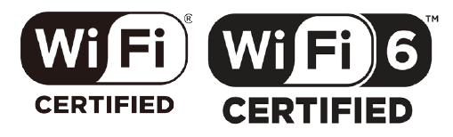
2-1-3 無線區域網路
現在市面上有許多的無線設備也都有Wi-Fi的認證，有了認證後可以確保不同產品都能符合標準，而取得認證的產品都可以互相搭配使用，通常可以在產品的本身或外盒上看到該認證標章。

Slide 12
2-1-3 無線區域網路
Wi-Fi Direct
主要的應用在於可以讓具有Wi-Fi功能的裝置，不必透過無線網路基地台，以點對點的方式，直接與另一個也具有Wi-Fi功能的裝置連線，進行資料傳輸。
傳輸速度最高為250 Mbps。
最遠距離約為300公尺。
只要具備Wi-Fi Direct認證的產品皆可進行連線。

Slide 13
2-1-4 無線個人網路
無線個人網路(Wireless Personal Area Network, WPAN) 位於整個網路的末端，主要目的是讓資訊設備之間能以無線的方式傳輸資料。
WPAN所使用的標準為IEEE 802.15，常見的技術有藍牙、UWB、ZigBee、NFC等。

Slide 14
2-2 WPAN技術規格
2-2-1 藍牙
2-2-2 超寬頻
2-2-3 ZigBee
2-2-4 近場通訊

Slide 15

2-2-1 藍牙
藍牙所採行的無線通訊標準為IEEE 802.15.1。
以無線電波為傳輸媒介，其傳輸速率約1Mbps (2.x版)，傳輸距離為10公尺。
常用於短距離的無線資料傳輸，例如：手機、電腦和周邊設備，裝置與裝置之間透過藍牙晶片就可以互相溝通，而不需透過實體線路傳輸。

Slide 16
2-2-1 藍牙
藍牙的規格
Bluetooth V1.2
Bluetooth V2.0+EDR
Bluetooth V2.1+EDR
Bluetooth V3.0+HS
Bluetooth V4.0
Bluetooth V4.2
Bluetooth V5
Bluetooth V5.2
Bluetooth V5.3
Bluetooth V5.4

Slide 17
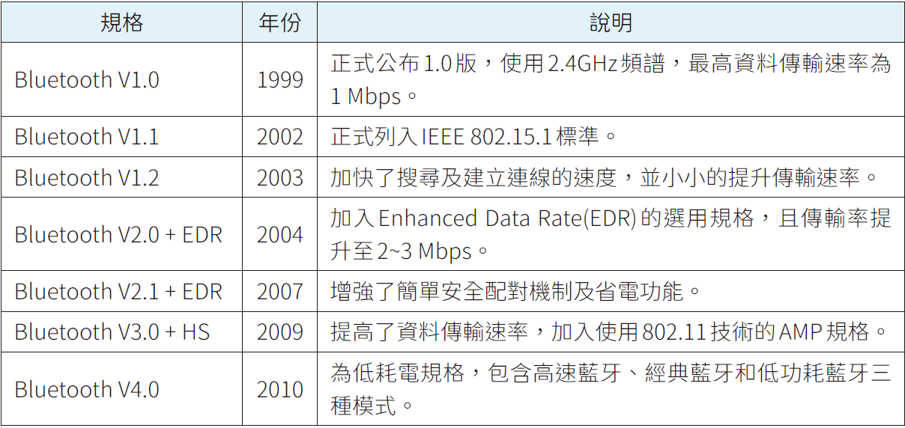
2-2-1 藍牙

Slide 18
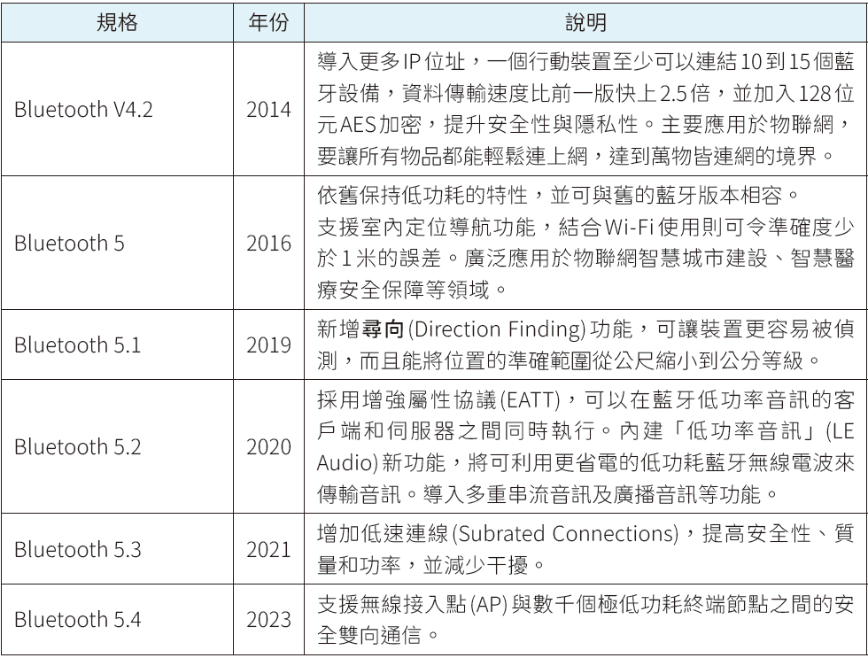
2-2-1 藍牙

Slide 19
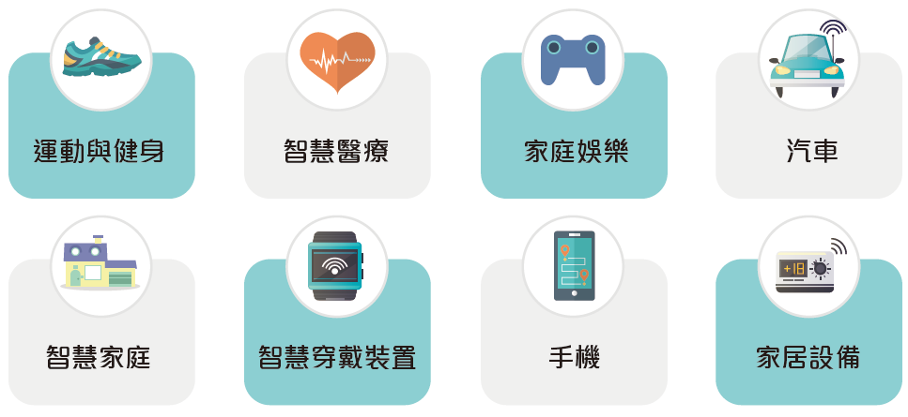
2-2-1 藍牙
藍牙是智慧穿戴裝置、智慧家庭、手機以及車用裝置最常使用的連接技術。

Slide 20
2-2-2 超寬頻
超寬頻(Ultra Wide Band, UWB)是一種無線載波技術，利用奈秒(ns)至披秒(ps)級的非正弦波窄脈衝傳輸資料。
具有高速傳輸、低功率消耗、低成本、高度安全性、干擾性低及精準的定位功能等特色，使用3.1GHz到10.6GHz頻段，傳輸速率高達480Mbps，可安全精確地計算其它支援UWB裝置的相對位置，距離可達100公尺，精確度達10毫米，被視為一種安全精準的測距技術，支援多種創新定位使用體驗和服務。

Slide 21
2-2-2 超寬頻
UWB技術可應用在許多場景中，例如：室內定位、距離測量、智慧型手機和消費性電子產品的無線連接、數位汽車鑰匙、物聯網等。
UWB精準的內定位系統可精確測量兩個裝置(如：智慧型手機、穿戴式裝置、鑰匙、標籤、門鎖等)間的飛時測距 (Time of Fly, ToF)。

Slide 22
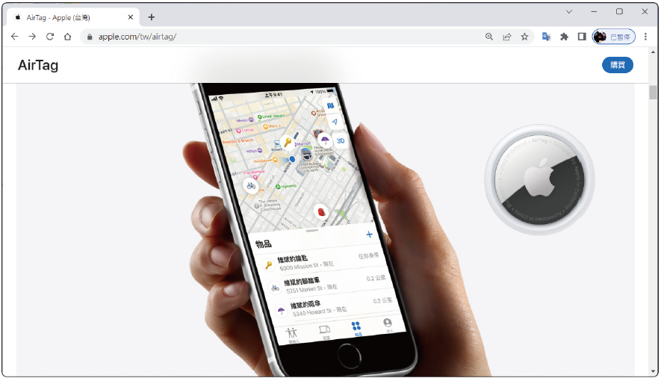
2-2-2 超寬頻
Apple推出的AirTag追蹤裝置，透過UWB技術，就能精準地定位尋找AirTag裝置。

Slide 23
2-2-3 ZigBee
ZigBee所採行的無線通訊標準為IEEE 802.15.4，使用2.4 GHz、868 MHz或915MHz頻段。
具有短距離、低速率、低成本、支援大量網路節點 (單一個網路內最高可以有65,535個節點)、可靠、安全等特色，專為物聯網及無線感測網路等應用而設計。

Slide 24
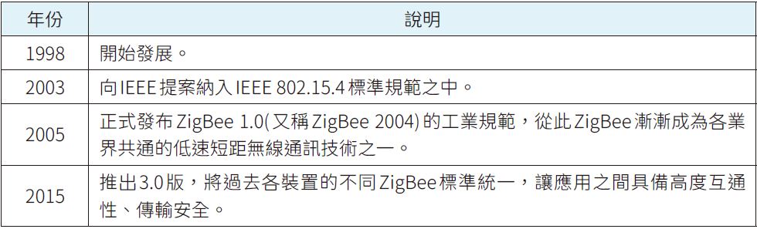
2-2-3 ZigBee

Slide 25
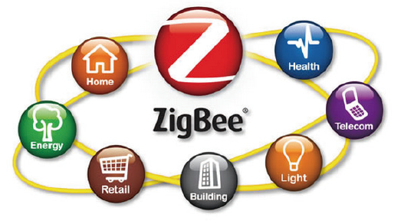
2-2-3 ZigBee
ZigBee主要應用領域有家庭自動化、家庭安全、工業與環境控制與個人醫療照護等，可搭配之應用產品則有家電產品、消費性電子、PC週邊產品與感測器等，提供家電感測、無線PC周邊控制、家電遙控等功能。

Slide 26
2-2-4 近場通訊
近場通訊(NFC)又稱為近距離無線通訊，是一種短距離的無線電通訊技術，乃由RFID與互連技術的基礎演變而來，可在不同的電子裝置之間，進行非接觸式的點對點資料傳輸。
NFC技術最初是由飛利浦與索尼於2002年9月聯合開發的無線電通訊技術，並於2004年正式宣布成立NFC論壇，共同推廣近場通訊技術。

Slide 27
2-2-4 近場通訊
NFC所使用的頻率為13.56MHz，傳輸距離為20公分內，資料傳輸速度有106 Kbps、212 Kbps 及424 Kbps三種。
目前近場通訊已通過成為ISO/IEC IS18092國際標準、EMCA-340標準與ETSI TS 102 190標準。

Slide 28
2-2-4 近場通訊
卡片模擬模式
卡片模擬模式是RFID與智慧卡技術的延伸，裝置與接收器連結後，藉由近距離的感應動作，可以模擬多種實體卡片功能，如電子錢包、信用卡、門禁卡、優惠券、會員卡、車票、門票等。
例如：配備有NFC元件的手機，可以進行感應扣款，也可記錄銀行帳戶資訊。

Slide 29
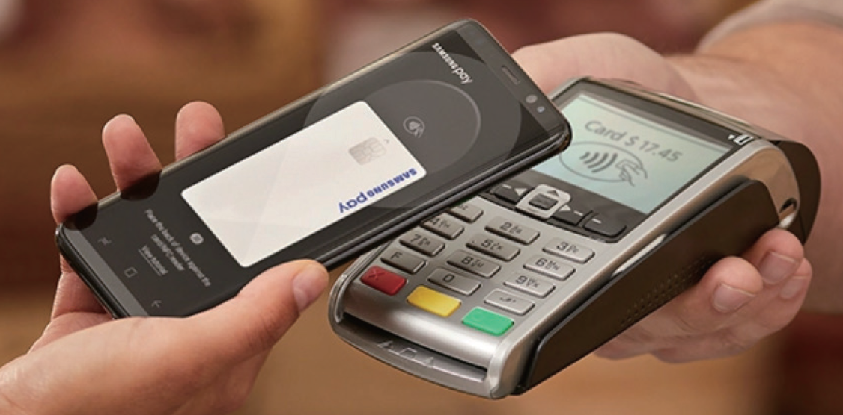
2-2-4 近場通訊

Slide 30
2-2-4 近場通訊
運用卡片模擬模式時，必須採用內建安全元件(Security Element, SE) 的晶片。
安全元件是存放資料的空間，包含信用卡資料、用戶資訊等，取得合法授權者，才能進入該區域存取資料，可有效防止個人信用資料遭到竄改。
SE可以整合在手機的SIM卡裡(標準是SWP- SIM)，也可以整合在手機的主機板上，或是放在手機以外的周邊裝置中，例如：SD卡、NFC收發器、Micro SD卡。

Slide 31
2-2-4 近場通訊
讀寫模式
讀寫模式讓手機具備讀寫功能，透過NFC手機上的晶片、電源及感應天線，即可讓手機變成可以讀寫其他智慧卡的無線讀卡機。
讀寫模式應用於：將智慧型廣告中的時間表存入NFC手機、將停車位置存入NFC手機、優惠券下載、電子資源下載，或是將各種票券存入NFC手機等。

Slide 32
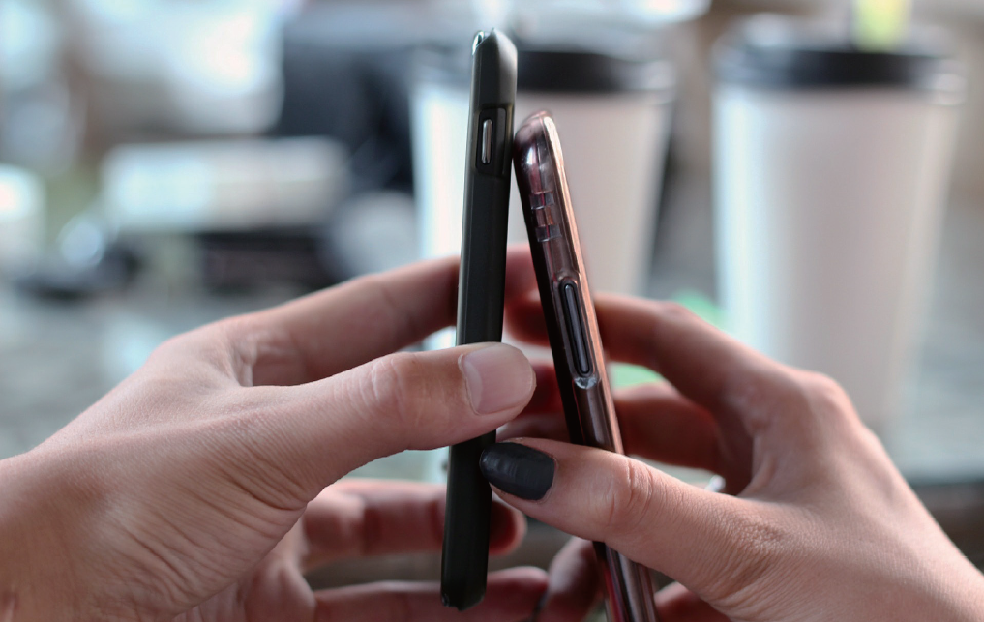
2-2-4 近場通訊
點對點模式
點對點模式概念有點類似紅外線傳輸，依循ISO/IEC 18092標準，可以進行資料傳輸、名片交換等。

Slide 33
2-3 IEEE 802網路標準
2-3-1 IEEE 802標準規範內容
2-3-2 IEEE 802.11
2-3-3 IEEE 802.15

Slide 34

2-3-1 IEEE 802標準規範內容
IEEE擁有860個以上的標準及上百個正在討論中的標準，而每一個標準都會有一個專門的委員會來負責。
IEEE 802委員會成立於1980年2月，主要負責都會網路、區域網路及高速網路等介面與協定的制定。
IEEE
網站

Slide 35
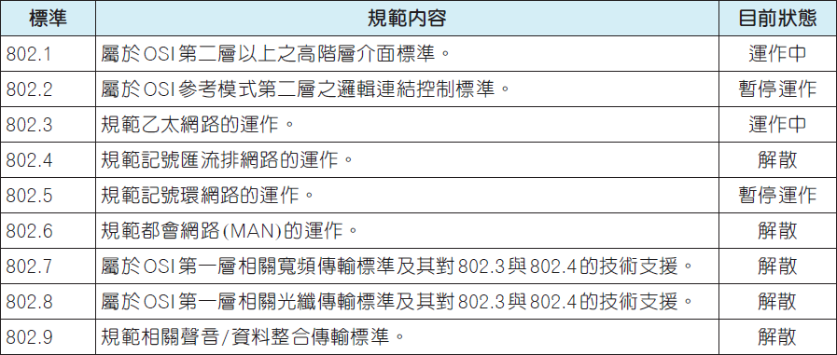
2-3-1 IEEE 802標準規範內容

Slide 36
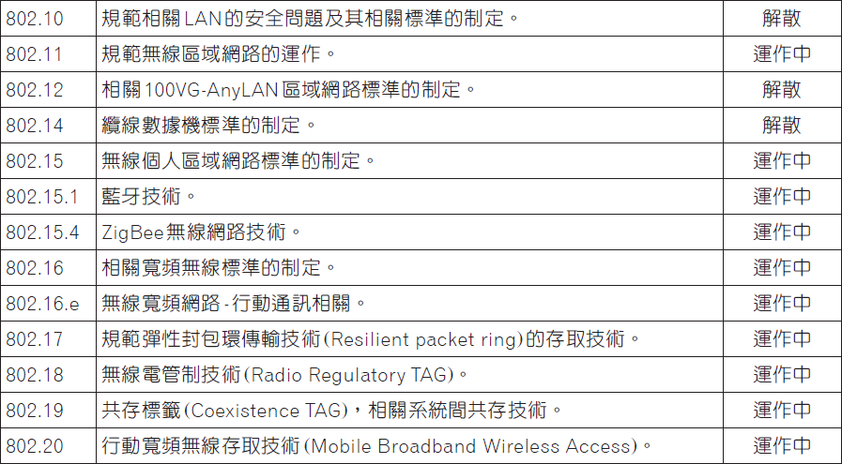
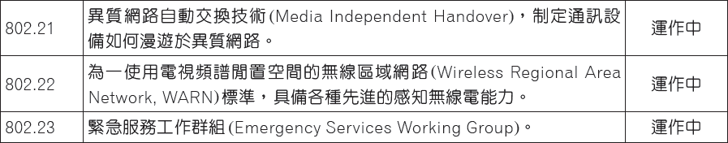
2-3-1 IEEE 802標準規範內容

Slide 37
2-3-2 IEEE 802.11
IEEE 802.11主要是制訂利用無線電技術，可以架構出和有線區域網路相同的功能，使用此標準所建置的無線區域網路便可進行無線上網。
1997年發表了第一個版本，定義了媒體存取控制層(MAC層)和實體層之規範。最初傳輸率只有2 Mbps，而在1999年又相繼推出了802.11b (11 Mbps)及802.11a (54 Mbps)標準。

Slide 38
2-3-2 IEEE 802.11
早期Wi-Fi是使用a、b、g、n等英文字母來命名，在2019年，Wi-Fi聯盟為簡化複雜的Wi-Fi命名，改以數字取代英文字母，例如:802.11ax為Wi-Fi 6；802.11ac為Wi-Fi 5；802.11n為Wi-Fi 4等。

Slide 39
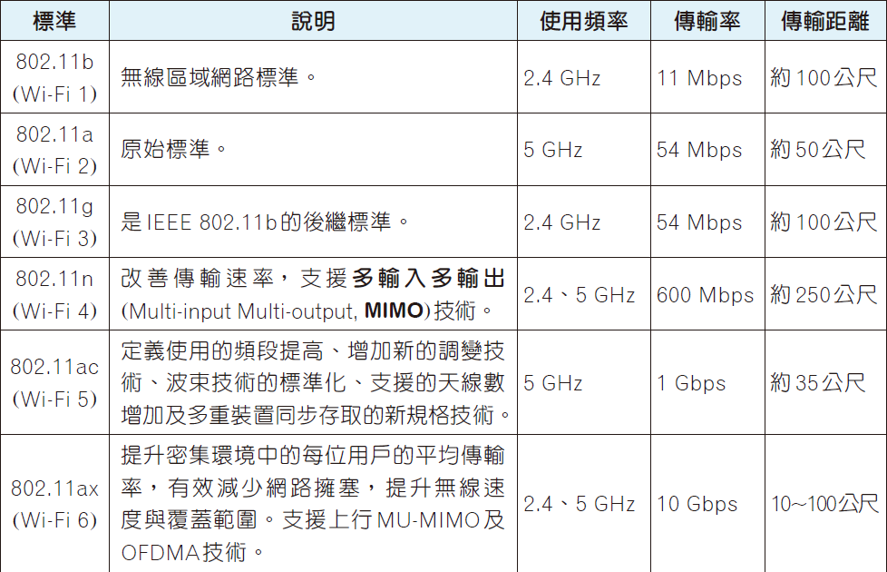
2-3-2 IEEE 802.11

Slide 40
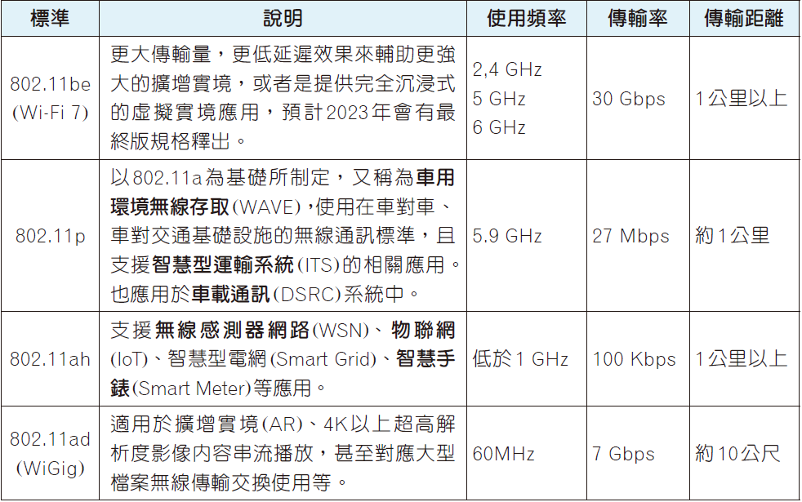
2-3-2 IEEE 802.11

Slide 41
2-3-3 IEEE 802.15
IEEE 802.15.1
針對藍牙無線技術所提出的通訊標準。
IEEE 802.15.2
解決IEEE 802.15 系列與其他無線通訊技術互通性的問題。
IEEE 802.15.3
IEEE 802.15.4
IEEE 802.15.6
針對隨身攜帶、穿戴式或是鄰近身體等具通訊能力的電子產品。在短距離內提供高速寬頻的無線傳輸服務。
又稱為ZigBee，具有短距離(50公尺內)、低速率(250 Kbps)、低耗電、低成本等特性。主要使用於無線感測網路(WSN)中。
針對短距離人體區域網路的新標準。

Slide 42
2-4 無線射頻辨識
2-4-1 認識RFID
2-4-2 電子標籤與讀取器
2-4-3 RFID的應用

Slide 43
2-4-1 認識RFID
RFID系統是一種運用無線電波傳輸訊息的識別技術。
此技術可以運用於產品條碼上，在產品上會有一個像米粒般大小的電子標籤，此標籤透過讀取器偵測，將標籤的資料送到後端電腦上整合運用。

Slide 44
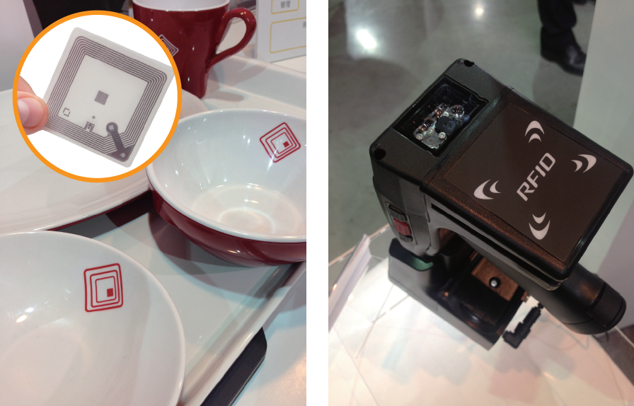
2-4-1 認識RFID
Tag
Reader

Slide 45
2-4-1 認識RFID
無方向性限制讀取資料。
辨識距離長。
辨識速度快。
辨識正確性高。
讀/ 寫功能，資料記憶量大。
安全性高。
壽命長。
標籤穿透性佳與可在惡劣環境操作。
優點

Slide 46
2-4-2 電子標籤與讀取器
電子標籤
通常以電池的有無區分為主動式、半主動式及被動式等類型。
主動式
內置電池，會週期性發射識別訊號，且具有體積小、價格便宜、壽命長及數位資料可攜性等優點。
半被動式
內置一個小型電池，只有在閱讀器附近才會觸發，半主動式有更快的反應速度及更好的效率。
被動式
標籤本身不帶任何電池，是用閱讀器傳出來的無線電波能量來供給自身電力。

Slide 47
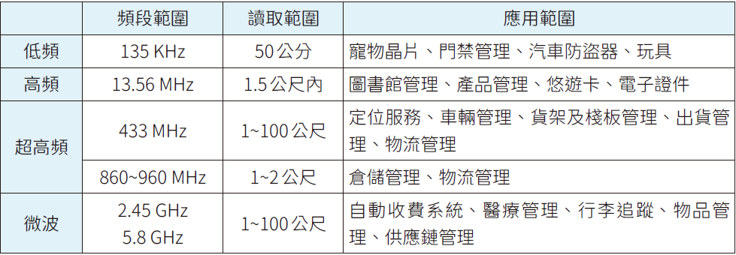
2-4-2 電子標籤與讀取器
讀取器可從電子標籤中讀取資料並傳送至電腦系統中，或將資料存放到電子標籤內的工具。

Slide 48
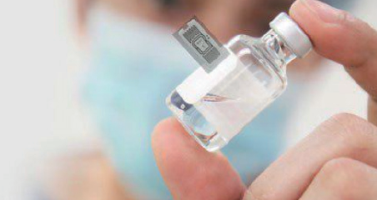
2-4-3 RFID的應用
藥品管制
將藥品裝上電子標籤後，便可利用藥品追蹤系統清楚掌握藥物的流通與使用過程。不但可辨別藥品內容和期限，連誰拿過都能清楚記錄，有效避免配藥疏失的情況發生。

Slide 49
2-4-3 RFID的應用
醫療照護
運用RFID技術可以進行藥物管理、病人辨識、疾病管理等，醫院可以即時追蹤病人，並偵測到病人目前的狀況。
護理人員在治療前，只要掃描病人RFID標籤確認病人身分，並顯示病人的相關資訊，再即時傳回系統，再依據數據給予相關治療，便可大幅減少人工作業時間及錯誤率，提升護理作業效率及醫療安全。

Slide 50
2-4-3 RFID的應用
電子學生證
內含RFID晶片的電子學生證中，內建學生姓名、照片、校徽、學號、註冊章等資料，並結合悠遊卡、門禁控管等功能，當學生進出校門或發生早退、遲到等情況，系統都會透過手機簡訊通知家長。

Slide 51
2-4-3 RFID的應用
智慧商店
世界各地有許多零售通路導入科技化服務，讓傳統的商店逐漸轉型為智慧商店，改變過往消費者購物模式。
智慧商店中的自動結帳，靠的就是RFID技術。

Slide 52
2-4-3 RFID的應用
倉儲與物流管理
生產線的產品配合建置RFID晶片的智慧型紙箱包裝，將可優化配送程序。
從產品製造完成，一直到送至銷售點，業主均可精準掌握產品的運送時間與存貨數量等資訊。

Slide 53
2-4-3 RFID的應用
無人圖書館
有越來越多的圖書館藉由RFID系統，改造為無人圖書館，此系統主要是在書的封底貼上一張射頻辨識晶片，靠著射頻辨識晶片的自動掃描就可完成借書與還書的動作，不僅節省了人力成本，也提高了效率。

Slide 54
2-4-3 RFID的應用
動物監控
透過RFID技術，可監控及觀察即時動物健康資訊，包含疾病爆發、治療、體重變化、動物數量、防止動物失竊等，讓整個過程自動化。除此之外，即時的動物健康、餵飼狀況、環境衛生、定位追蹤等資訊，將可提升管理的效率，並將資源做充分利用。

Slide 55
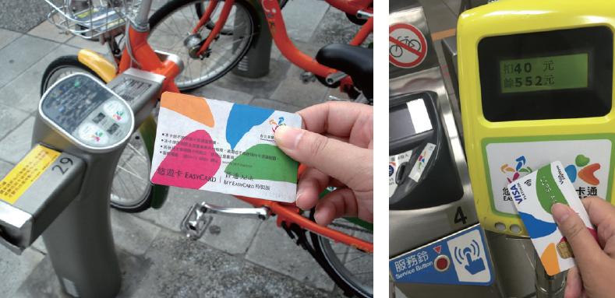
2-4-3 RFID的應用
智慧卡
現在出門購物只要使用信用卡或嵌入IC晶片的智慧卡(Smart Card)，就可以輕鬆購物，或是搭乘交通工具。「悠遊卡」及「一卡通」就是屬於此種智慧卡。

Slide 56
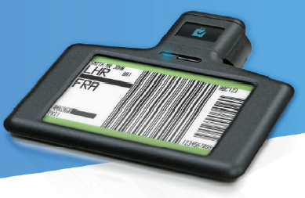
2-4-3 RFID的應用
事實上還有許多日常生活上的RFID應用，例如：小額電子錢包、門禁管理、電子票券、寵物晶片、護照、停車場、行李管理等。
英國航空公司採用了RFID電子行李標籤，乘客只要在前往機場之前，使用手機的應用程式將航班資訊傳輸到行李標籤，就不用再經過登機通道，行李也能夠順利進入託運。

Slide 57
2-5 無線感測網路
無線感測網路(WSN)是指由許多的感測節點(Sensor Node)、一或數個無線資料收集器(Wireless Data Collector)，以及監控伺服器等設備所組成的無線網路系統。

Slide 58
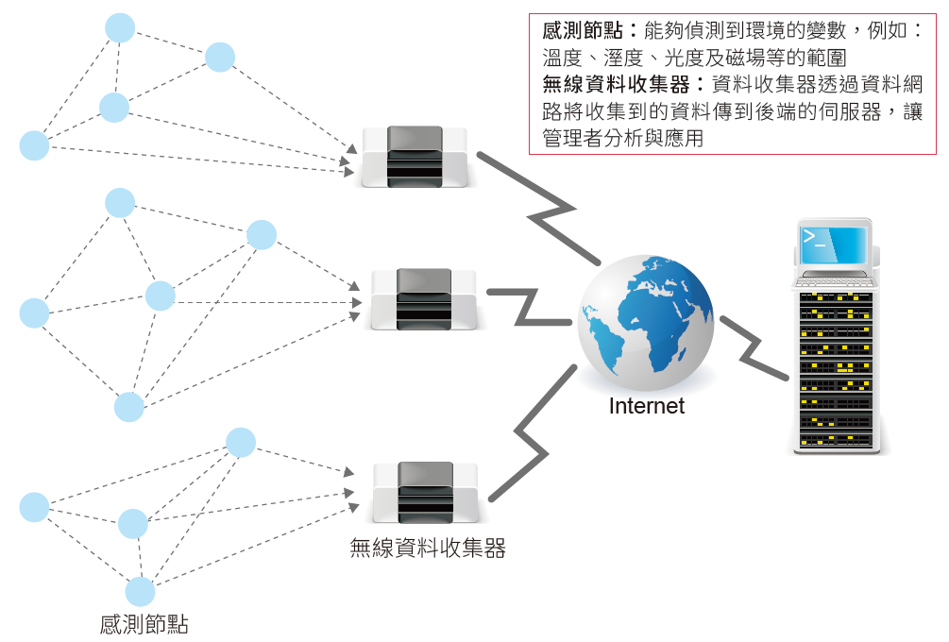
2-5 無線感測網路

Slide 59
2-5 無線感測網路
WSN最早是美國加州柏克萊大學David Culler教授主持的智慧灰塵(Smart Dust)計劃，由於這項計劃是由美國國防部研究計劃單位(DARPA)所資助，所以原先的構想是應用在軍事上，近年來已逐漸應用在健康醫療、交通運輸、生物研究、居家照顧等領域。

Slide 60
2-5 無線感測網路
在無線感測網路的布設實務上，必須先將大量的感測節點密集散佈在需要進行感測的區域，偵測並感應各種環境資料後，再藉由網路將蒐集的資料經由無線資料收集器，傳回給監控伺服器或應用程式，進行進一步的分析與運算，以達成遠端監控的目的。
目前無線感測網路主要仍屬於任務導向的應用網路型態，依照任務的不同，感測器所偵測的資料來源可以是溫度、溼度、動作、光線、氣體、壓力等環境訊息，所以應用層面十分廣泛。

Slide 61
2-6 行動通訊
2-6-1 行動通訊的發展
2-6-2 4G
2-6-3 5G
2-6-4 5G的應用
2-6-5 臺灣5G的發展現況

Slide 62
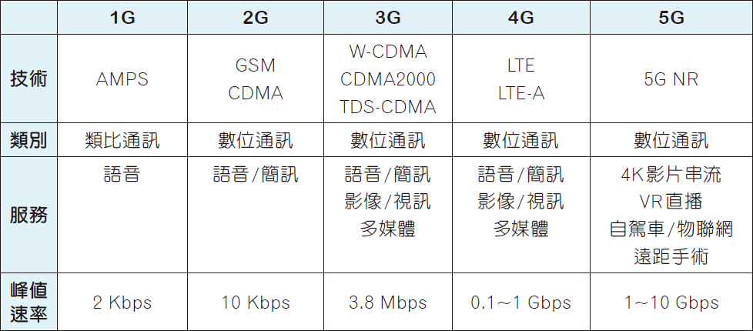
2-6-1 行動通訊的發展

Slide 63
2-6-1 行動通訊的發展
行動通訊系統建設是使用蜂巢式網路(Cellular Network)架構，該架構在設置基地台時，相鄰的基地台收發無線電波的範圍彼此是重疊且近似圓形，但概念上每一個基地台的電磁波範圍是以不重疊的六角形表示，此範圍稱為細胞(Cell)，多個小細胞彼此相連形狀就像蜂巢一樣，故稱為蜂巢式網路。
目前世界的主流蜂巢式網路類型有：GSM、WCDMA / CDMA2000 (3G)、LTE / LTE-A (4G) 等。

Slide 64
2-6-1 行動通訊的發展
蜂巢式網路包含了行動台、基地台及行動交換中心等部分。
行動台（ＭＢ）
網路終端設備，主要功能為收發信號。
基地台（ＢＳ）
如同一格一格的細胞，分區負責訊號的傳輸，所以每一個基地台都有自己的無線電波涵蓋的範圍。
行動交換中心（ＭＳＣ）
在無線系統間、電信網路間或其他資料網路進行訊號的交換。

Slide 65
2-6-2 4G
根據國際電信聯盟對4G定義的IMT-Advanced規範，用戶在高速移動時，其資料傳輸能達到每秒100 Mbps，而在靜止狀態下，傳輸速率達到每秒1 Gbps的超高速度，能提供到這樣的速度，皆可稱之為4G。
4G是使用LTE及LTE-Advanced (LTE-A)為行動通訊標準。下載1GB影片，使用3G需要約10分鐘，但若使用4G LTE則不用1分鐘即可下載完成。

Slide 66
2-6-2 4G
4G LTE常用的頻段多集中於450MHz ∼ 3,800MHz區間， 而臺灣使用的是700MHz ∼ 2600MHz，為較「低頻」的訊號，低頻訊號具有沒有方向性、低功耗、繞射能力比較強等特性，在障礙物多、大樓林立的地方，也能接收到4G LTE的訊號。
4G採用多重輸入多重輸出天線(MIMO Antennas) 技術，提升了訊號傳輸量，減少因基地台容量不足而產生的斷訊現象。

Slide 67
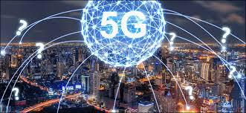
2-6-3 5G
5G的傳輸速率及頻段
根據國際電信聯盟的IMT-2020規範，5G的資料傳輸速率需達到10 Gbps以上，且傳輸的延遲性要低於1ms以下，比4G高出10到100倍。
例如：下載2小時的4K影片，3G所需時間為3.4 小時，4G需要7.3分鐘，而5G則不到4.4秒。

Slide 68
2-6-3 5G
目前5G頻段可分為sub 6GHz (6GHz以下)及24GHz以上毫米波(mmWave)兩種類型。
Sub-6GHz的傳輸速率、低延遲及頻寬上都不及毫米波，不過，毫米波具有訊號覆蓋範圍小、繞射能力低、覆蓋能力低等缺點，因此必須建設更多的小細胞基地台(Small Cell) 來增加整體訊號的覆蓋面積。

Slide 69
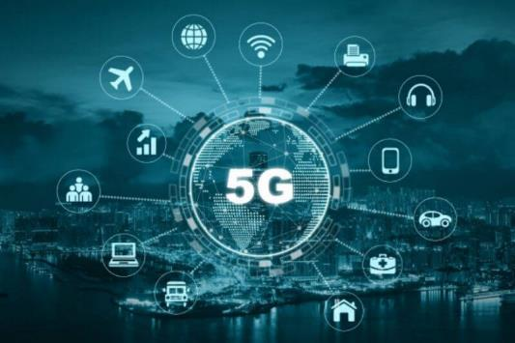
2-6-3 5G
5G的特色
5G具有高速率、大連結及低延遲等三大特性。
5G將有利於大數據、人工智慧、物聯網、工業4.0、智慧住宅、自駕車、智慧城市、智慧醫療、VR、AR等應用。

Slide 70
2-6-3 5G
增強型行動寬頻 (eMBB)
支援10 Gbps以上的資料傳輸率，將提供4K或8K超高畫質內容。
可應用在全息影像(Holography)、虛擬實境(VR)、擴增實境(AR)等，為使用者提供身歷其境的體驗。

Slide 71
2-6-3 5G
高可靠度和低時延通訊 (uRLLC)
5G的時間延遲比4G少10分之1以上，可達到0.001秒。
可應用在串流遊戲、智慧工廠、智慧交通、遠距醫療、公共安全監控、車聯網 (IoV) 等。

Slide 72
2-6-3 5G
大規模機器型通訊 (mMTC)
5G每平方公里預估可支援上百萬個裝置，讓應用可更加多元，達到萬物聯網的境界。
將應用在智慧城市、建築測量、農業物流等小量資料訊號傳輸。

Slide 73
2-6-4 5G的應用
醫療保健
工研院與三軍總醫院合作研擬打造5G行動醫療實驗場域，利用5G低延遲技術，進行遠距復健、手術會診與互動教學等，為民眾提供更便利的智慧醫療解決方案。
病人不用出門，即可在家進行復健活動，醫院端可即時進行指導與監控復健狀況，也可以避免發生危險。

Slide 74
2-6-4 5G的應用
VR、AR、MR、XR
5G的高速率和低延遲特性，可以實現VR、AR、MR及XR的應用，例如：手術模擬、遠距虛擬會議、虛擬實境遊戲、AR導航等。
VR
AR
MR
XR
虛擬實境
擴增實境
混合實境
延展實境

Slide 75
2-6-4 5G的應用
虛擬實境 (Virtual Reality, VR)
它必須是由電腦所產生的，是一個3D的立體空間，而使用者有如身歷其境，並可以依個人意志，自由地在這個空間中遊走，且可以和這個空間裡的物件產生互動，讓使用者感覺是虛擬世界中的一份子。
虛擬實境常應用於醫學上的手術模擬、射擊訓練、飛行訓練、導覽系統及電玩遊戲等。

Slide 76
2-6-4 5G的應用
擴增實境 (Augmented Reality, AR)
是一種混合虛擬實境與實體環境的概念。擴增實境融合虛擬與實體世界，將電腦虛擬的影音疊合在使用者親眼所見的實體環境上，創造出人體知覺與電腦介面合而為一的感官體驗，同時增強真實世界裡的資訊顯示與互動經驗。
手機遊戲「Pokémon Go」，就是擴增實境的應用。擴增實境目前大多應用在遊戲產業，但其實在醫療、教學、旅遊、工廠管理、工業維修、餐飲、裝潢設計等也都有應用的實例。

Slide 77
2-6-4 5G的應用
混合實境 (Mixed Reality, MR)
是介於VR與AR之間的一種綜合狀態，藉由提升電腦視覺、圖形處理能力、顯示器技術和輸入系統所達成，將虛擬的場景與現實世界融合在一起，創造出一個新環境，而這兩個世界的物件能共存，並同時進行互動。

Slide 78
2-6-4 5G的應用
延展實境 (Extended Reality, XR)
任何VR、AR、MR的應用都可以視為XR的一環，也可說是虛擬現實交錯融合技術應用的全面整合。
桃園市政府打造了「LED次世代虛擬攝影棚」，結合5G和XR，利用5G低延遲、高速度與多連結等特性，使異地影像能即時傳輸至攝影棚內，達到同步拍攝錄製的效果。

Slide 79
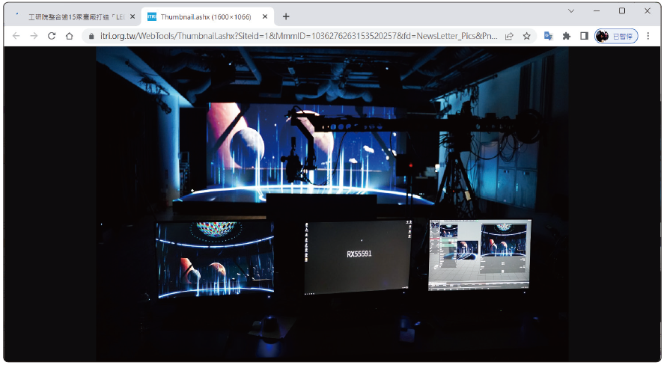
2-6-4 5G的應用

Slide 80
2-6-5 臺灣5G的發展現況
全球已有160多家電信營運商推出了5G服務，超過300款5G手機已經發布，至2021年底，全球5G行動用戶將達到5.8億。
2020年，臺灣正式跨入5G元年，NCC也讓各電信業者透過競標方式購買5G通訊頻段。

Slide 81
2-6-5 臺灣5G的發展現況
中華電信
取得3.5GHz頻段的3.42~3.51GHz及28GHz頻段的600MHz。
遠傳電信
則取得3.5GHz頻段的3.34~3.42GHz及28GHz頻段的400MHz。
台灣大哥大
取得3.5GHz頻段的 3.51~3.57GHz及28GHz頻段的200MHz。
台灣之星
取得3.3~3.34GHz頻段。
亞太電信
取得28GHz 頻段的400MHz。

Slide 82
2-6-5 臺灣5G的發展現況
臺灣5G自從2020年6月30日開台，普及率僅11.8%，用戶數卻僅有276多萬，成長速度較為緩慢。
愛立信發表的《行動趨勢報告》中，預測2027年5G將成為主流。

